Slide 1
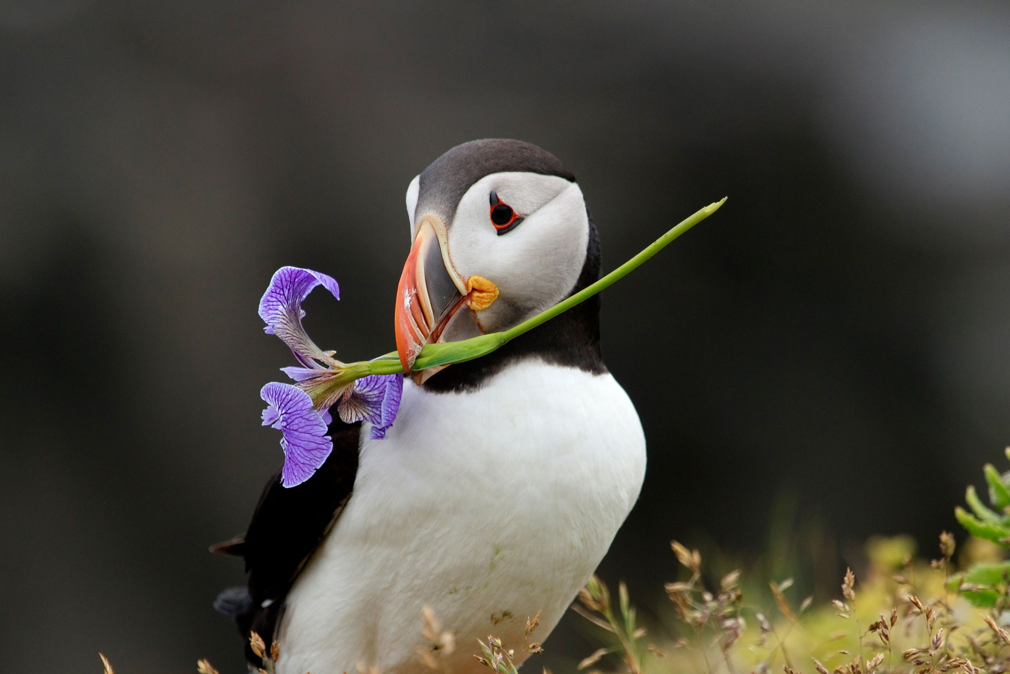
ПТИЦЫ с необычными клювами
учитель биологии
МБОУ Комсомольской СОШ
Горбикова Е.Г.

Slide 2
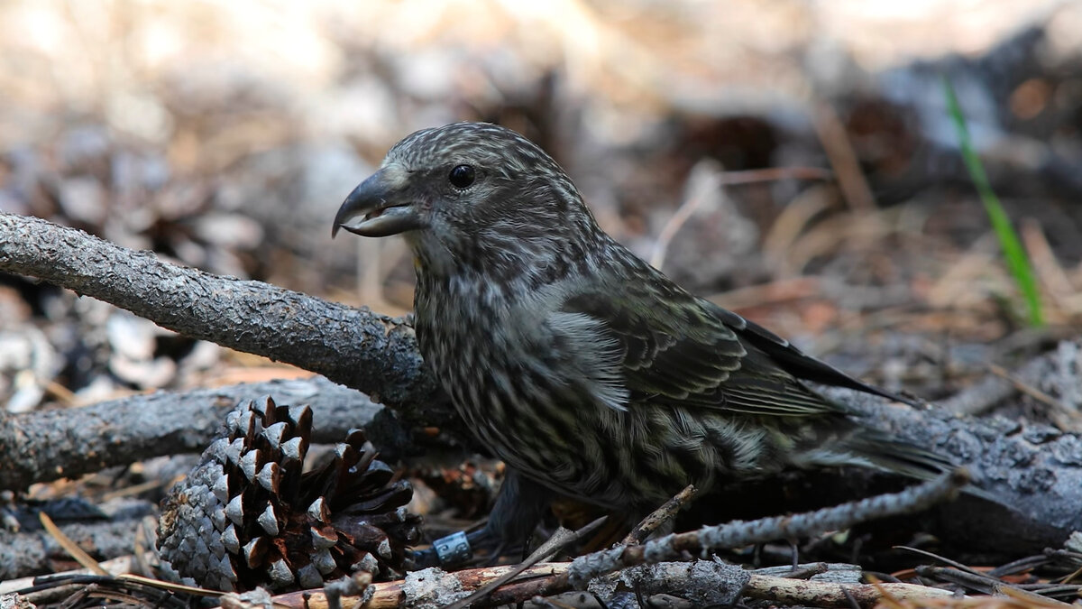
Клёст
Ученые выделяют пять видов клестов. У всех этих птиц клюв имеет оригинальную форму крест накрест в виде щипцов. Такая особенность клестам нужна для того, чтобы быстро достать из шишки зернышки.

Slide 3
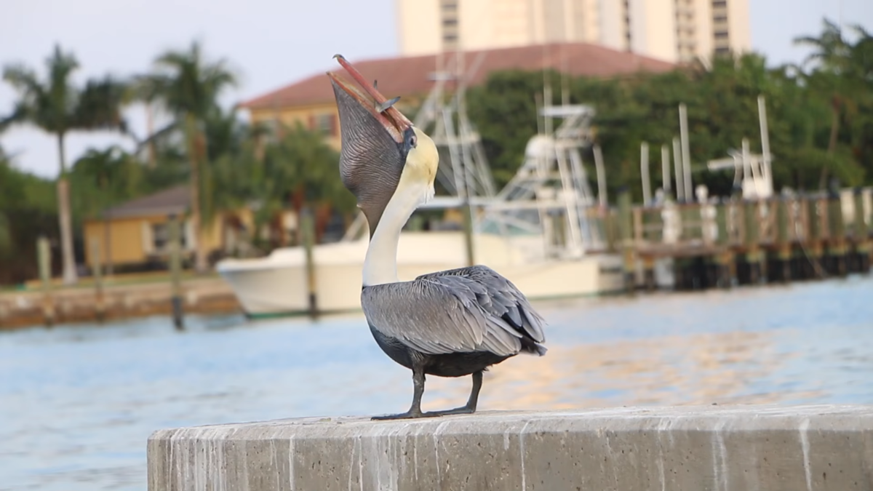
Пеликан
Эти водоплавающие птицы используют клюв как сачок для ловли рыб. Его длина достигает 47 см, нижняя часть очень эластична и вмещает в себя до 13 литров воды. В клюве пеликана есть специальные рецепторы, благодаря которым, птица чувствует рыб под водой.

Slide 4
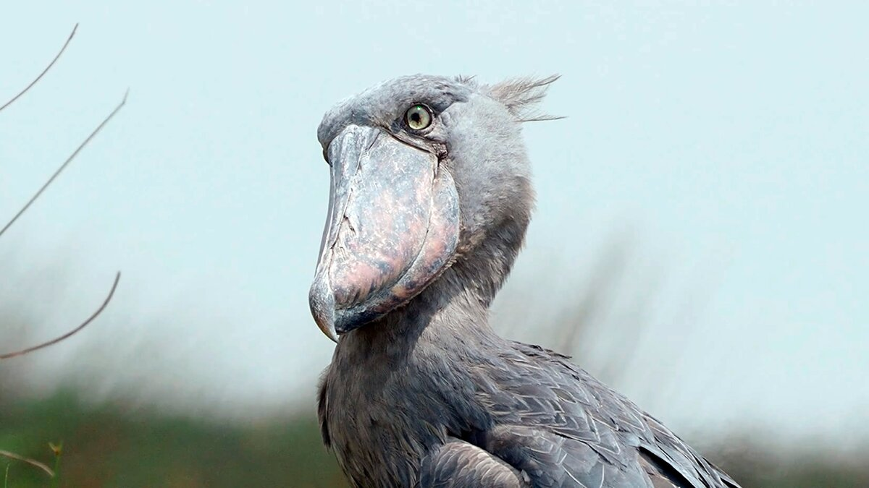
Китоглав
Ещё одно название этой птицы - королевская цапля. На английском название птицы Shoebill (shoe – башмак), а все потому что её клюв похож по форме на деревянный башмак. Этим клювом она, как сачком, вылавливает из воды лягушек и рыбу.

Slide 5
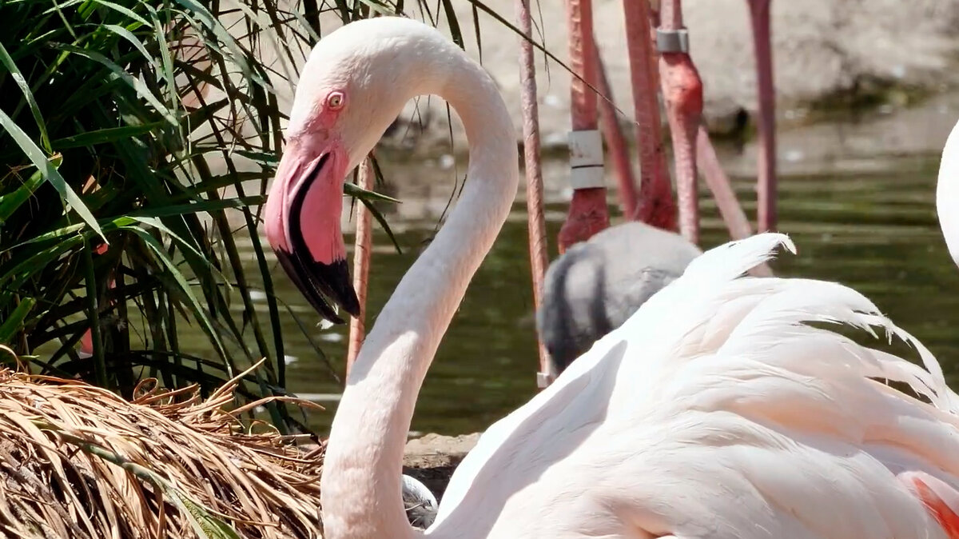
Фламинго
Клюв у фламинго, является отличительной чертой. Он громоздкий с изогнутой формой. Служит птице для того, чтобы фильтровать добычу от ила и воды.

Slide 6
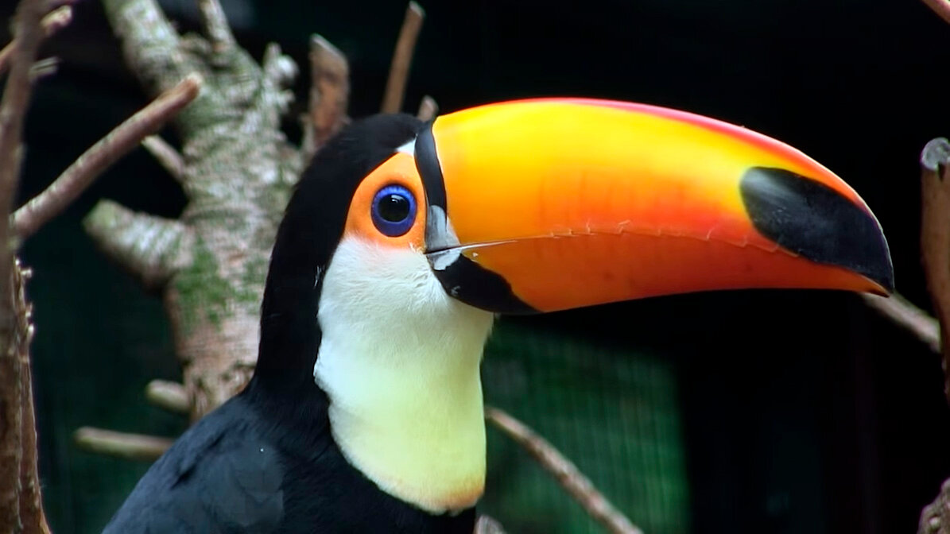
Тукан
Тукан – представитель тропических птиц. Известен многим из-за своего яркого запоминающегося клюва. Его длина составляет приблизительно треть от общей длины тела. Клюв помогает собирать с веток ароматные ягоды и фрукты, а также регулирует теплообмен в организме. А ещё отпугивает хищников. Не каждый, захочет связываться с птицей, обладающей таким клювом.

Slide 7
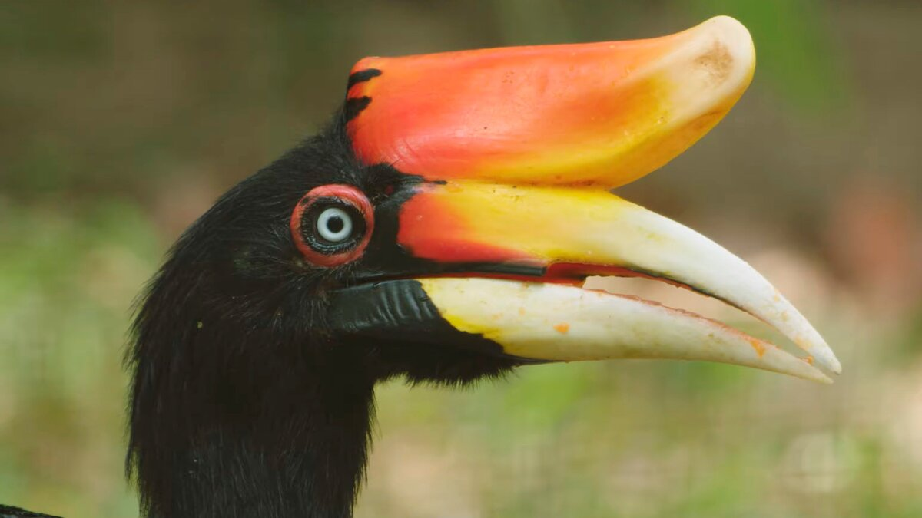
Малайский калао
Это самый крупный представитель птиц-носорогов. Да, вы всё правильно прочитали, среди носорогов птицы тоже встречаются. На клюве малайского калао сверху костный нарост в виде рога, потому птица получила название носорог. Этим клювом птица-носорог добывает фрукты и ягоды, а также ловит насекомых и мелких грызунов.

Slide 8
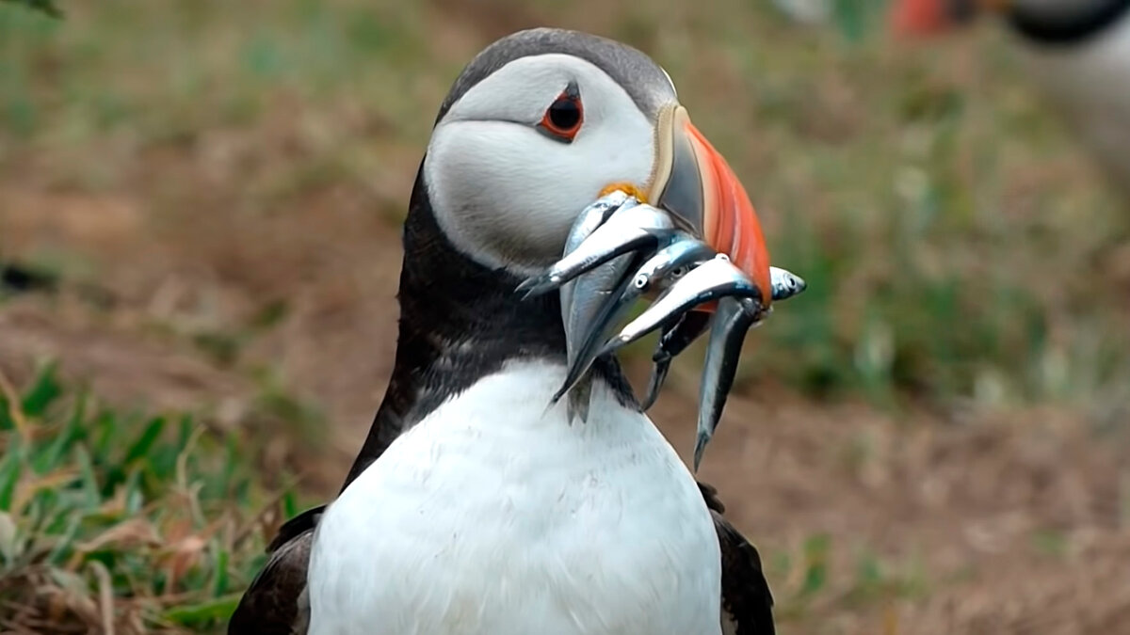
Тупик
Клюв этих птиц массивный, треугольной формы и плоский. Окраска (ярко-красная с краю и серая у основания) предназначена для привлечения партнера в брачный период. Чем старше тупик, тем шире становится у птицы клюв.

Slide 9
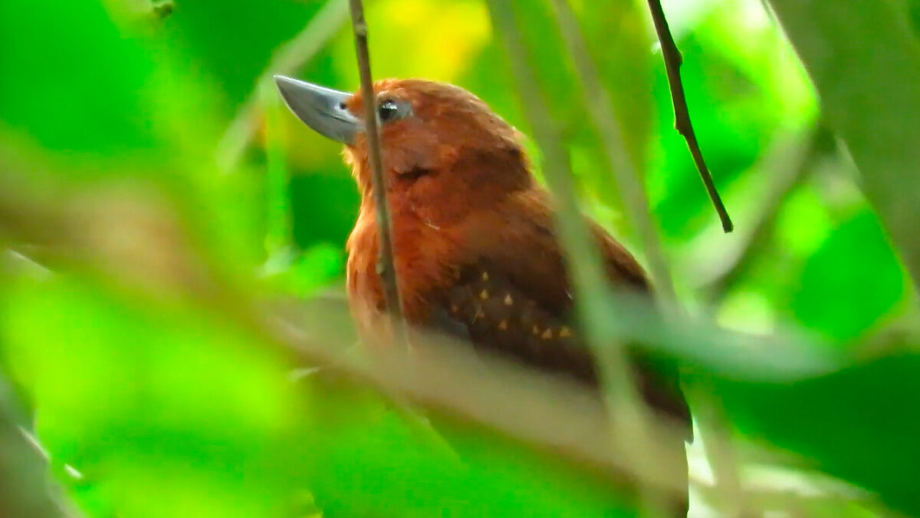
Толстоклювая муравьеловка
Это очень редкие птицы, поэтому они недостаточно изучены. Но что сразу бросается в глаза, клюв этой птицы. Кажется, будто клюв муравьеловки поставили не так, как у распространенных видов птиц, а вверх ногами. Видимо в природе произошел сбой, когда собирали эту птичку.

Slide 10
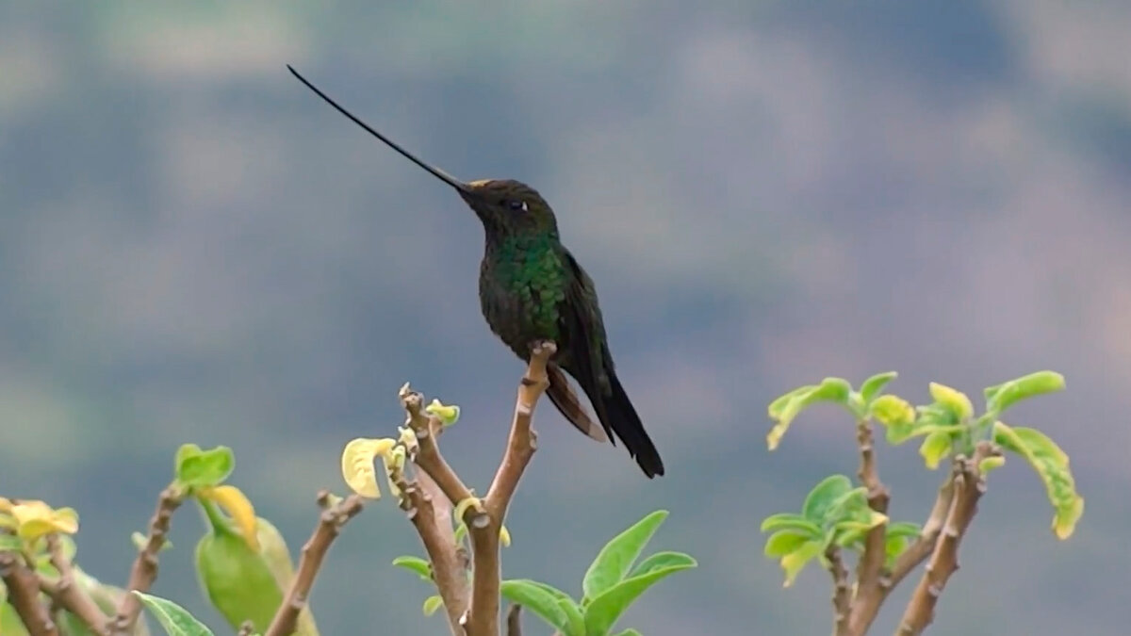
Колибри-мечеклюв
Длина этой птички не более 22 см., половину из которой – это клюв. Так как эта птичка питается нектаром растений с длинными и свисающими цветами, природа наградила ее таким необычным клювом.

Slide 11
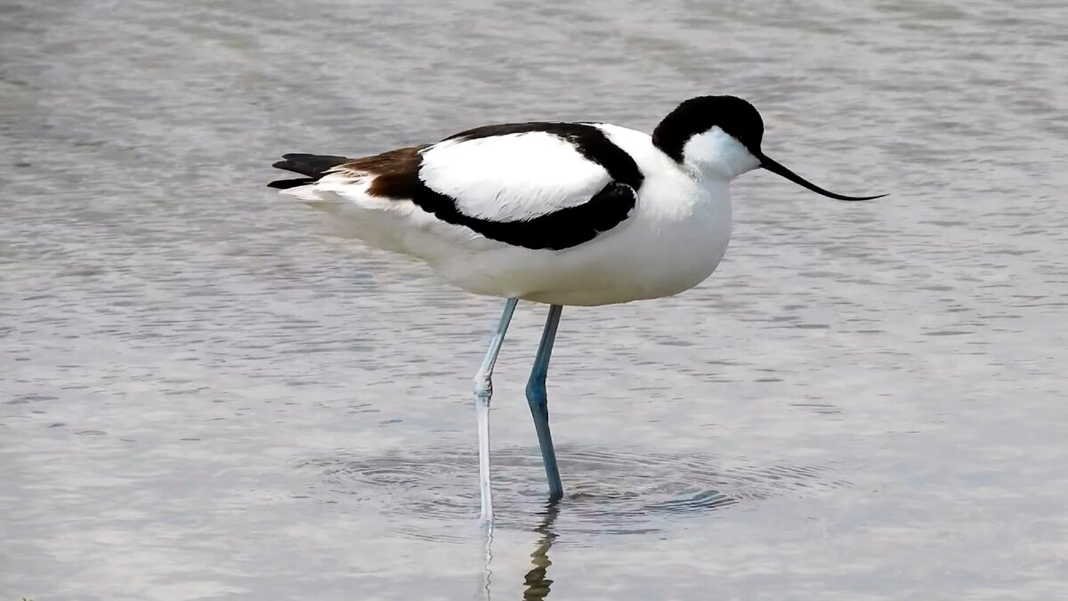
Шилоклювка
Ещё один обладатель длинного и тонкого клюва. Только в отличие от колибри, клюв этой птички загнут немного вверх на конце.

